Slide 1
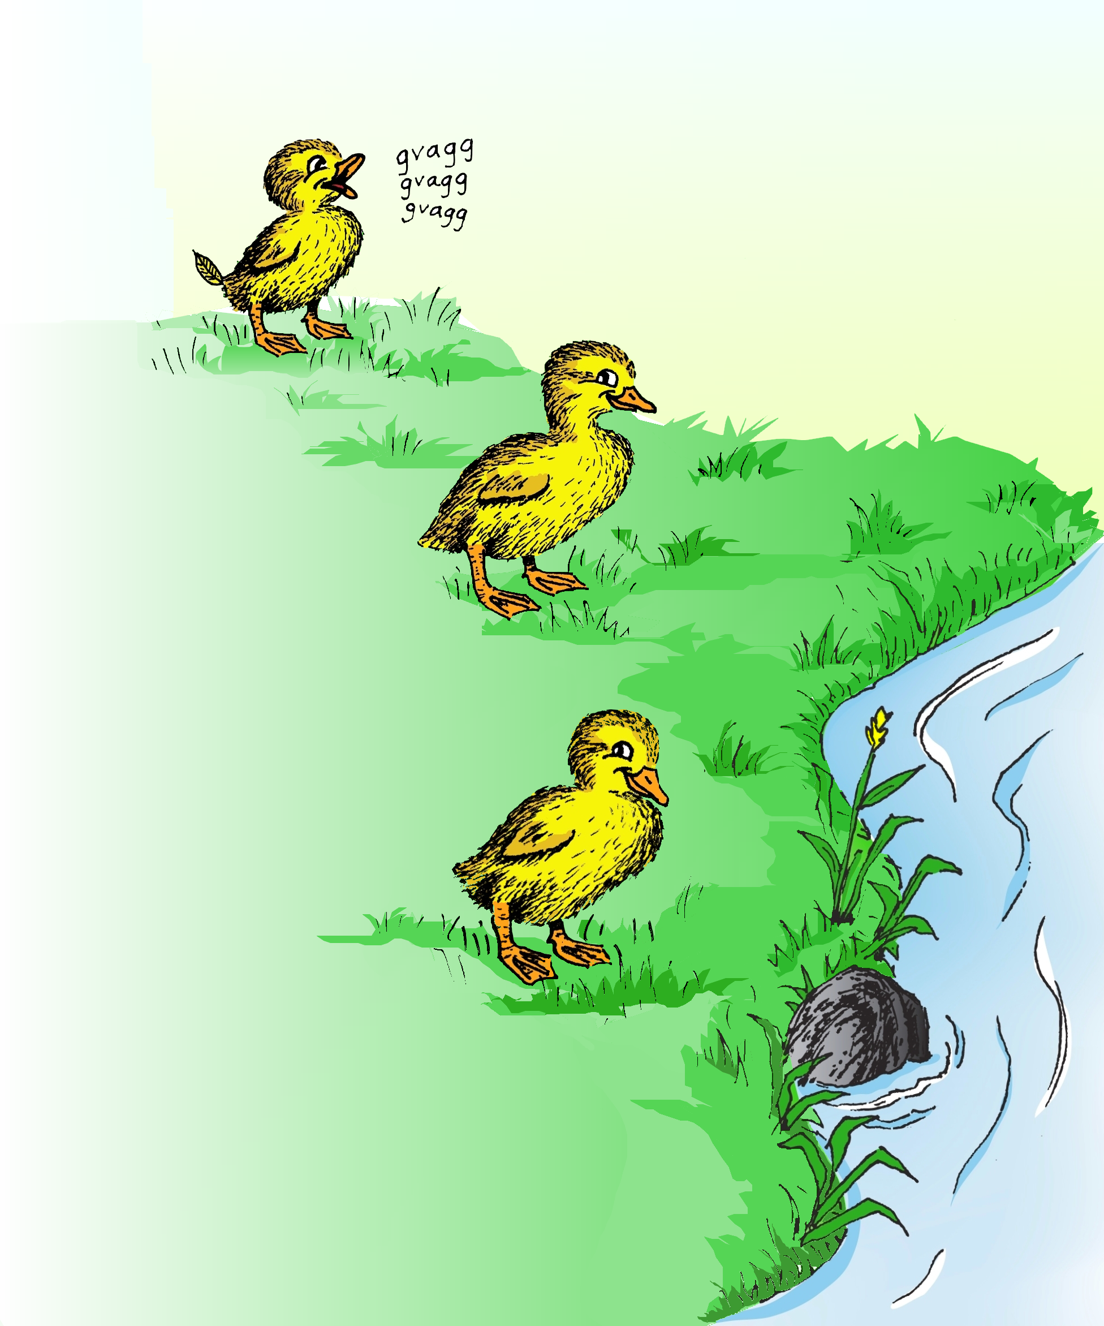
D d
Tríggir dunnuungar
Tríggjar smáar dunnuungar eg einaferð sá,
tjúkkir og smáir, fóru út at gá,
men tann minsti dunnuungin við fjøður á,
argaði hinar við sítt gvagg, gvagg, gvagg.
Oman í ánna gingu teir ein dag,
ruggi, raggi, ruggi í so góðum lag,
men tann minsti dunnuungin við fjøður á,
argaði hinar við sítt gvagg, gvagg, gvagg.
Niðri í ánni svumu teir runt,
sjippi, sjappi, sjuppi, tí tað er sunt,
men tann minsti dunnuungin við fjøður á,
argaði hinar við sítt gvagg, gvagg, gvagg.

Slide 2
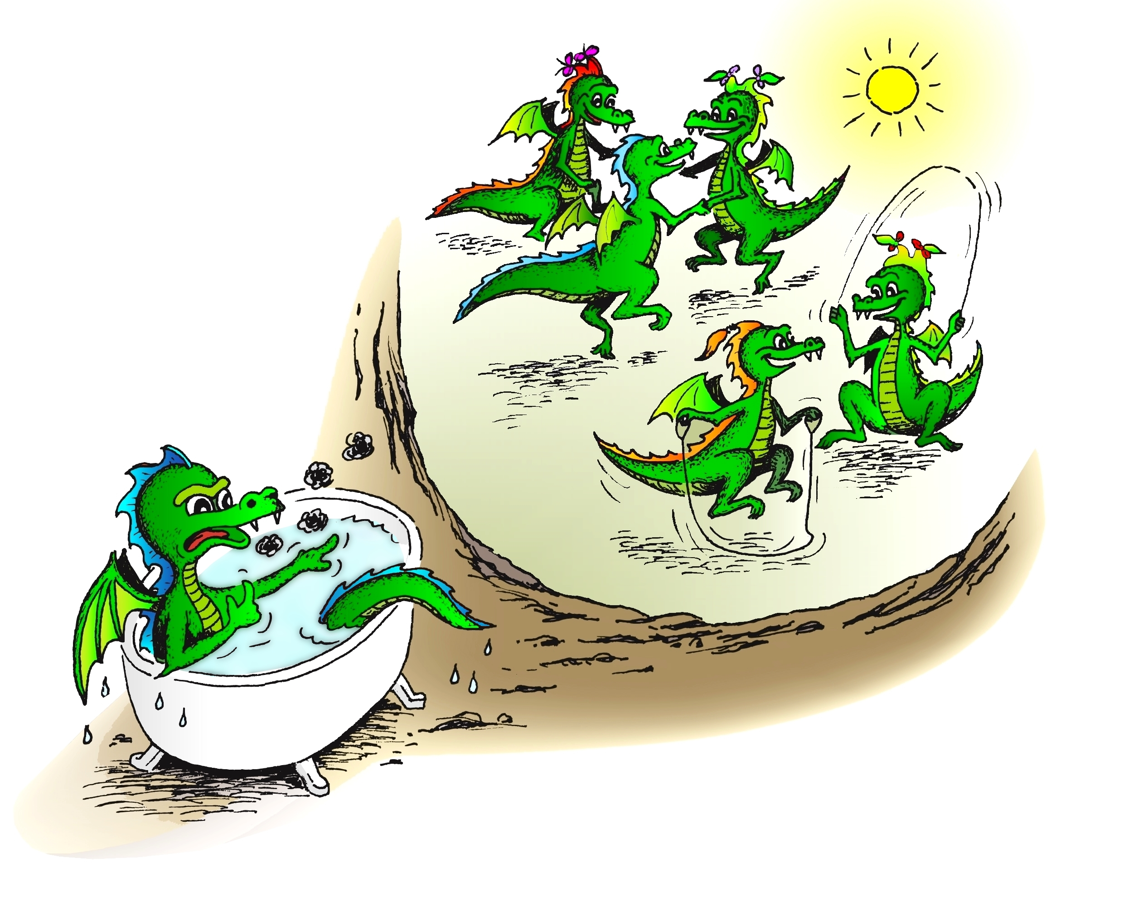
Sólin sær á drekaland,
tá Ida og Frida
Hoppa band.
Ria og Mia
dansa við Dia.
Drekin Dávur er í bað,
tí at mamman sigur tað,
drypp, drypp, drypp.

Slide 3
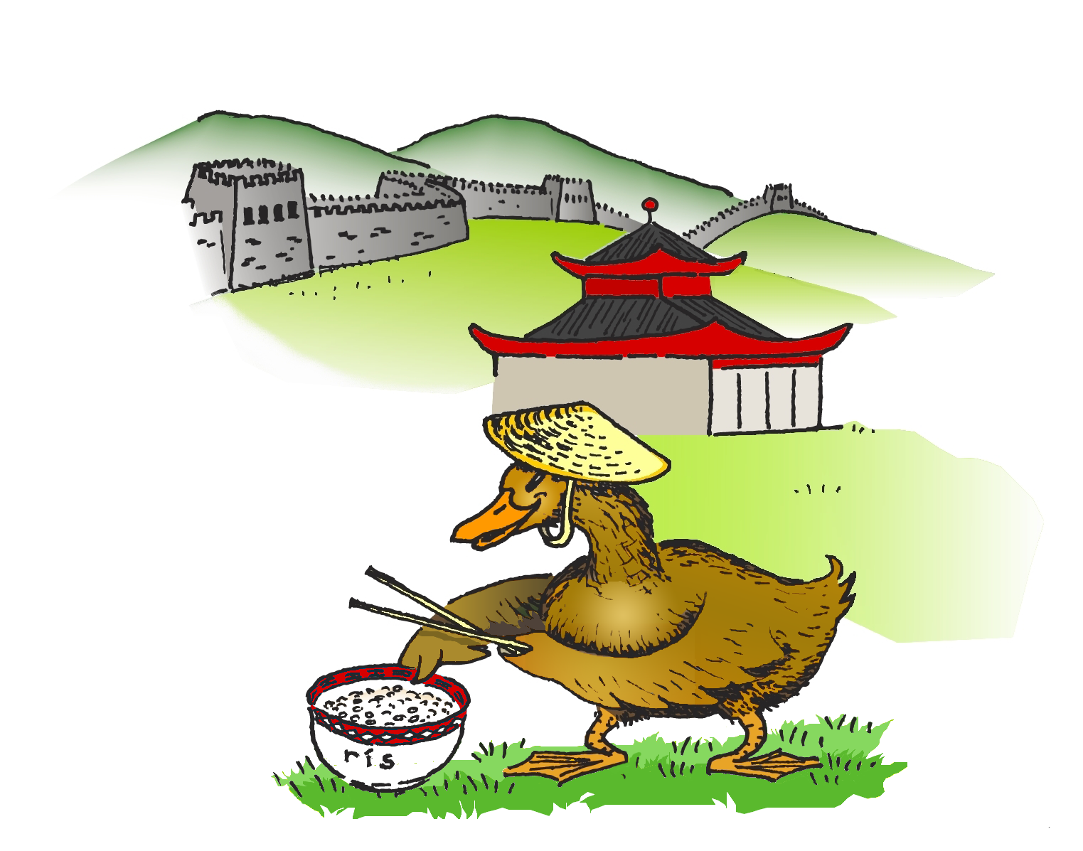
Dunnan Dina
etur rís
og býr í Kina.

Slide 4
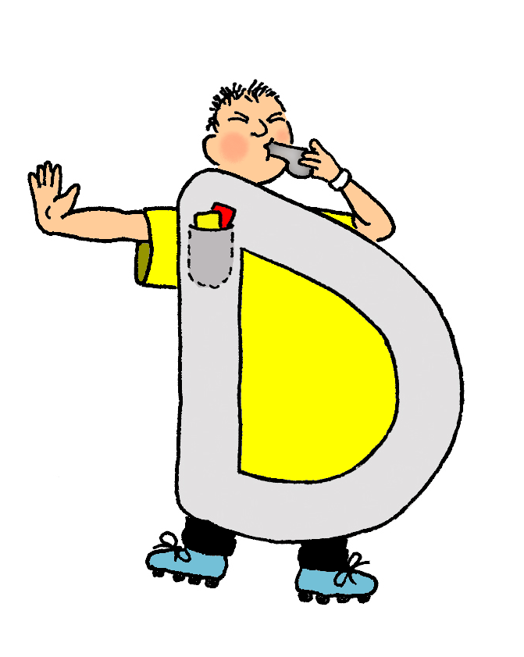
Hey, her eri eg,
dómarin D.

